Slide 1



المستوى
المقاعد
محدودة
2
أنشطة اللغة العربية
مرحلة تنشيط المستلزمات
الأسبوع 1
اليوم 4
نسخة تجريبية موجهة لمؤسسات الريادة
نسخة قيد التطوير

Slide 2


خاص بالأستاذ
توجيهات لاستعمال العرض
شرائح خاصة بالأستاذ(ة)
إرشادات للشروحات والتعليمات التي يجب على الأستاذ(ة) قولها
أمثلة على التوجيهات للأستاذ(ة)
يطلب من التلاميذ قراءة الكلمات

Slide 3

خاص بالأستاذ
المرحلة الأولى
 | الأسبوع الأول | الأسبوع الثاني | الأسبوع الثالث | الأسبوع الرابع
المعجم | اللوحة الإلكترونية – استلقت – مغامرة – أعجبت – متحمسة - المشوقة | انبهر – الرفوف - أمينة المكتبة – رواد الفضاء – غادر - استعار | شرارة – الكثيفة - صاعقة رعدية - اللهب – فزعت – مضخة - تستغيث | متشوق – استغرقت - طازج - قلعة – الظهيرة – قارِبٌ - الأصداف
الاستماع والتحدث | العناصر: من- ماذا -أين -متى؟ التحدث: أستأذن | العناصر: من- ماذا -أين -متى؟ التحدث: أستأذن | العناصر: من- ماذا -أين -متى؟ التحدث: أصف | العناصر: من- ماذا -أين -متى؟ (التحدث: أصف
القراءة | تصفية الصعوبات القرائية: الحروف المتشابهة رسما: ج ح خ؛ الطلاقة-القراءة الهرمية: الطلاقة قراءة فقرة بدقة واسترسال. الفهم: الإجابة عن أسئلة اختيار من متعدد. | تصفية الصعوبات القرائية: الحروف المتشابهة رسما: س ش؛ د ذ الطلاقة-القراءة الهرمية: الطلاقة قراءة فقرة بدقة واسترسال. الفهم: الإجابة عن أسئلة اختيار من متعدد. | تصفية الصعوبات القرائية: الحروف المتشابهة رسما: ع غ؛ ص ض الطلاقة-القراءة الهرمية: الطلاقة قراءة فقرة بدقة واسترسال. الفهم: التدرب على الإجابة بجمل تامة. | تصفية الصعوبات القرائية: الحروف المتشابهة رسما: ف ق؛ ط ظ الطلاقة-القراءة الهرمية: الطلاقة قراءة فقرة بدقة واسترسال. الفهم: التدرب على الإجابة بجمل تامة.
صرف | المؤنث / مذكر تحويلات حسب الضمائر | المؤنث / مذكر تحويلات حسب الضمائر | المفرد / الجمع تحويلات حسب الضمائر | المفرد / الجمع تحويلات حسب الضمائر
تراكيب | الجملة الاسمية | الجملة الاسمية | الجملة الفعلية | الجملة الفعلية
إملاء | الهمز في بداية الكلمة | الهمزة في بداية الكلمة | تنوين النصب | الألف المقصورة
تعبير كتابي | كتابة جمل بالإكمال | كتابة جمل بالإكمال | التعليق على صورة | التعليق على صورة
أين نحن في الزمان والمكان؟
الاستراتيجيات

Slide 4
خاص بالأستاذ
مضامين الأسبوع 1
الإملاء
التعبير الكتابي
القراءة
الاستماع والتحدث
الهمزة في بداية الكلمة
مهارة الإكمال
كتابة جمل بالإكمال
الخزانة المنسية
- الطلاقة
- تصفية الصعوبات القرائية
الخزانة المنسية
- التوقع والتحقق
- أسلوب الاستئذان
الاستراتيجيات
البنيات اللغوية
الأساليب
المعجم
الاستراتيجيات
تركيب جمل من خلال النسج على غرار / القراءة المسحية / القراءة الهرمية
جمل اسمية المذكر / المؤنث تحويلات حسب الضمائر
أساليب الوصف باستعمال الجملة الاسمية
لوحة إلكترونية – استلقت أعجبت – مغامرة – متحمسة مشوقة

Slide 5
خاص بالأستاذ
تنظيم حصص الأسبوع التربوي الأول
اليوم
2
اليوم
1
أنشطة اعتيادية
استماع وتحدث
قراءة: استثمار المعجم
أنشطة اعتيادية
معجم
استماع وتحدث
قراءة: طلاقة
اليوم
4
اليوم
3
أنشطة اعتيادية
استماع وتحدث
قراءة : تمارين كتابية
أنشطة اعتيادية
استماع وتحدث
قراءة: تمارين كتابية
اليوم
6
اليوم
5
أنشطة اعتيادية
توليف ودعم
أنشطة اعتيادية
قراءة: استثمار النص
تعبير كتابي

Slide 6

خاص بالأستاذ
هيكلة حصة اليوم
النشاط الاعتيادي
1
10
نشيد : «النشيد الوطني»
إملاء على الألواح: كلمات تتضمن الحروف ج-ح-خ
دقـائق
المعجم
2
20
انشغلت – مغامرة – أعجبت - مشوقة
الاستماع والتحدث
3
30
الخزانة المنسية: الأحداث
التحدث: أسلوب الاستئذان: هل تسمحين لي.............؟هل تأذنين لي ...........
دقيقة
قراءة
4
30د
تصفية الصعوبات: ج ح خ
قراءة: استثمار البنيات اللغوية – التحويلات حسب الضمائر

Slide 7

خاص بالأستاذ
عند نهاية الحصة
على الأقل % 80 من المتعلمين سيكونون قادرين على:
قراءة وكتابة كلمات تتضمن الحروف المتشابهة: الجيم والحاء والخاء.
تعرف أحداث الحكاية وإعادة سردها.
توظيف الفعل الكلامي للاستئذان في وضعيات جديدة: هل تأذن لي....

Slide 8




خاص بالأستاذ
إعداد الشروط والوسائل الديداكتيكية والتقنية
مؤشر الليزر
مطابقة الشرائح لإطار العرض
المذكرة اليومية: خطاطة ذهنية
حاسوب جاهز يتضمن شرائح الدرس

Slide 9
افتتاح الحصة

Slide 10


4. اختــــــــــتام الحـــــصة
3. قـــــــــــــــــــــــــــــــــــــــــــــــــراءة
2. استـــــــــــــــــماع وتحدث
1. افتتــــــــاح الحــــصة
مرحبا بكم . سننطلق في حصة اللغة العربية .

Slide 11





4. اختــــــــــتام الحـــــصة
3. قـــــــــــــــــــــــــــــــــــــــــــــــــراءة
2. استـــــــــــــــــماع وتحدث
1. افتتــــــــاح الحــــصة
ضعوا اللوحة على الطاولة، الدفتر والمقلمة في القمطر

Slide 12
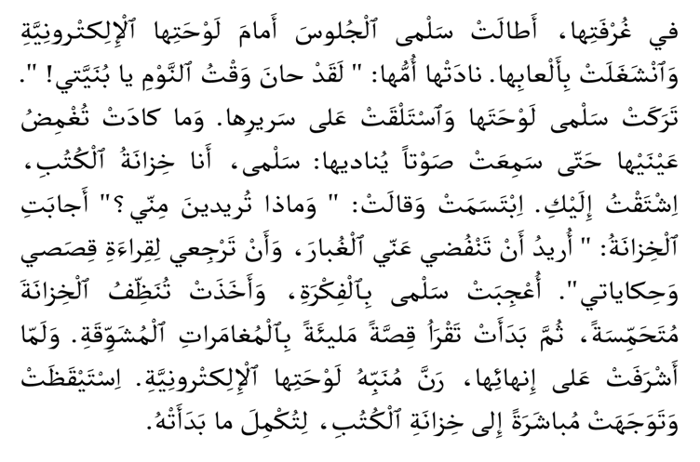
5. اختــــــــــتام الحـــــصة
4. قــــــــــــــــــــــــــــــــــــــراءة
3. استـــــــــــــــــماع وتحدث
2. معجم
1. افتتــــــــاح الحــــصة
يراقب الأستاذ الواجب المنزلي.
1. أَبْحَثُ في ﭐلنَّصِّ عَنِ ﭐلْكَلِماتِ: أُعْجِبَتْ – اَلْمُغامَرات. وَأَنْقُلُها في دَفْتَري

Slide 13
المقاعد
محدودة
10
دقـائق
نشاط اعتيادي1/2
نشيد: «النشيد الوطني»
إملاء على الألواح

Slide 14


4. اختــــــــــتام الحـــــصة
3. قـــــــــــــــــــــــــــــــــــــــــــــــــراءة
2. استـــــــــــــــــماع وتحدث
1. افتتــــــــاح الحــــصة
سوف تتدربون على إنشاد نشيدنا الوطني بشكل جيد.

Slide 15

4. اختــــــــــتام الحـــــصة
3. قـــــــــــــــــــــــــــــــــــــــــــــــــراءة
2. استـــــــــــــــــماع وتحدث
1. افتتــــــــاح الحــــصة
قفوا واعتدلوا، لنستمع لنشيدنا الوطني.

Slide 16
4. اختــــــــــتام الحـــــصة
3. قـــــــــــــــــــــــــــــــــــــــــــــــــراءة
2. استـــــــــــــــــماع وتحدث
1. افتتــــــــاح الحــــصة
سأقرأ الآن الجزء الثالث . أنصتوا جيدا كيف أنطق كلمات النشيد .
هَبَّ فَتاكْ لَبّى نِداكْ
هَواكَ ثارَ نورْ وَنارْ
بـِﭐلــــــرُّوحِ بِـﭐلْجَسَـــــــــــــدِ
في فَمـــي وَفي دَمــــــي.

Slide 17

4. اختــــــــــتام الحـــــصة
3. قـــــــــــــــــــــــــــــــــــــــــــــــــراءة
2. استـــــــــــــــــماع وتحدث
1. افتتــــــــاح الحــــصة
من يقرأ؟ رددوا جماعة.
بـِﭐلــــــرُّوحِ بِـﭐلْجَسَـــــــــــــدِ

Slide 18
4. اختــــــــــتام الحـــــصة
3. قـــــــــــــــــــــــــــــــــــــــــــــــــراءة
2. استـــــــــــــــــماع وتحدث
1. افتتــــــــاح الحــــصة
من يقرأ؟ رددوا جماعة.
هَبَّ فَتاكْ لَبّى نِداكْ

Slide 19
4. اختــــــــــتام الحـــــصة
3. قـــــــــــــــــــــــــــــــــــــــــــــــــراءة
2. استـــــــــــــــــماع وتحدث
1. افتتــــــــاح الحــــصة
من يقرأ؟ رددوا جماعة.
في فَمـــي وَ في دَمــــــي

Slide 20
4. اختــــــــــتام الحـــــصة
3. قـــــــــــــــــــــــــــــــــــــــــــــــــراءة
2. استـــــــــــــــــماع وتحدث
1. افتتــــــــاح الحــــصة
من يقرأ؟ رددوا جماعة.
هَواكَ ثارَ نورْ وَ نارْ

Slide 21
4. اختــــــــــتام الحـــــصة
3. قـــــــــــــــــــــــــــــــــــــــــــــــــراءة
2. استـــــــــــــــــماع وتحدث
1. افتتــــــــاح الحــــصة
لننشد معا.
هَبَّ فَتاكْ لَبّى نِداكْ
هَـــــــواكَ ثارَ نـــــورْ وَنارْ
بـِﭐلــــــرُّوحِ بِـﭐلْجَسَـــــــــــــدِ
في فَمـــي وَفي دَمــــــي.

Slide 22
المقاعد
محدودة
10
دقـائق
نشاط اعتيادي2/2
نشيد: «النشيد الوطني»
إملاء على الألواح

Slide 23
4. اختــــــــــتام الحـــــصة
3. قـــــــــــــــــــــــــــــــــــــــــــــــــراءة
2. استـــــــــــــــــماع وتحدث
1. افتتــــــــاح الحــــصة
سأملي عليكم كلمات تتضمن الحروف : الجيم والحاء والخاء لتميزوا بينها.
ح
ج
خ

Slide 24
4. اختــــــــــتام الحـــــصة
3. قـــــــــــــــــــــــــــــــــــــــــــــــــراءة
2. استـــــــــــــــــماع وتحدث
1. افتتــــــــاح الحــــصة
سأقرأ الكلمات أولا. من يقرأ ؟
رَجَعَ
.
حَتّى
حِكايَةٌ
.
جُلوسٌ
.

Slide 25
4. اختــــــــــتام الحـــــصة
3. قـــــــــــــــــــــــــــــــــــــــــــــــــراءة
2. استـــــــــــــــــماع وتحدث
1. افتتــــــــاح الحــــصة
خذوا ألواحكم..

Slide 26
4. اختــــــــــتام الحـــــصة
3. قـــــــــــــــــــــــــــــــــــــــــــــــــراءة
2. استـــــــــــــــــماع وتحدث
1. افتتــــــــاح الحــــصة
من يقرأ الكلمة؟ لاحظوا الكلمة، أي حرف تتضمن من الحروف المتشابهة ج ح خ ؟
حَتّى

Slide 27
4. اختــــــــــتام الحـــــصة
3. قـــــــــــــــــــــــــــــــــــــــــــــــــراءة
2. استـــــــــــــــــماع وتحدث
1. افتتــــــــاح الحــــصة
اكتبوا. ينطق الأستاذ الكلمة
Notes:
حَتّى

Slide 28
4. اختــــــــــتام الحـــــصة
3. قـــــــــــــــــــــــــــــــــــــــــــــــــراءة
2. استـــــــــــــــــماع وتحدث
1. افتتــــــــاح الحــــصة
ارفعوا الألواح.

Slide 29
4. اختــــــــــتام الحـــــصة
3. قـــــــــــــــــــــــــــــــــــــــــــــــــراءة
2. استـــــــــــــــــماع وتحدث
1. افتتــــــــاح الحــــصة
صححوا.
حَتّى

Slide 30
4. اختــــــــــتام الحـــــصة
3. قـــــــــــــــــــــــــــــــــــــــــــــــــراءة
2. استـــــــــــــــــماع وتحدث
1. افتتــــــــاح الحــــصة
من يقرأ الكلمة؟ لاحظوا الكلمة، أي حرف تتضمن من الحروف المتشابهة ج ح خ ؟
رَجَعَ
.

Slide 31
4. اختــــــــــتام الحـــــصة
3. قـــــــــــــــــــــــــــــــــــــــــــــــــراءة
2. استـــــــــــــــــماع وتحدث
1. افتتــــــــاح الحــــصة
اكتبوا. ينطق الأستاذ الكلمة
Notes:
رَجَعَ

Slide 32
4. اختــــــــــتام الحـــــصة
3. قـــــــــــــــــــــــــــــــــــــــــــــــــراءة
2. استـــــــــــــــــماع وتحدث
1. افتتــــــــاح الحــــصة
ارفعوا الألواح.

Slide 33
4. اختــــــــــتام الحـــــصة
3. قـــــــــــــــــــــــــــــــــــــــــــــــــراءة
2. استـــــــــــــــــماع وتحدث
1. افتتــــــــاح الحــــصة
صححوا.
رَجَعَ

Slide 34
4. اختــــــــــتام الحـــــصة
3. قـــــــــــــــــــــــــــــــــــــــــــــــــراءة
2. استـــــــــــــــــماع وتحدث
1. افتتــــــــاح الحــــصة
من يقرأ الكلمة؟ لاحظوا الكلمة، أي حرف تتضمن من الحروف المتشابهة ج ح خ ؟
جُلوسٌ
.

Slide 35
4. اختــــــــــتام الحـــــصة
3. قـــــــــــــــــــــــــــــــــــــــــــــــــراءة
2. استـــــــــــــــــماع وتحدث
1. افتتــــــــاح الحــــصة
اكتبوا . ينطق الأستاذ الكلمة
Notes:
جُلوسٌ

Slide 36
4. اختــــــــــتام الحـــــصة
3. قـــــــــــــــــــــــــــــــــــــــــــــــــراءة
2. استـــــــــــــــــماع وتحدث
1. افتتــــــــاح الحــــصة
ارفعوا الألواح.

Slide 37
4. اختــــــــــتام الحـــــصة
3. قـــــــــــــــــــــــــــــــــــــــــــــــــراءة
2. استـــــــــــــــــماع وتحدث
1. افتتــــــــاح الحــــصة
صححوا.
جُلوسٌ

Slide 38
4. اختــــــــــتام الحـــــصة
3. قـــــــــــــــــــــــــــــــــــــــــــــــــراءة
2. استـــــــــــــــــماع وتحدث
1. افتتــــــــاح الحــــصة
من يقرأ الكلمة؟ لاحظوا الكلمة، أي حرف تتضمن من الحروف المتشابهة ج ح خ ؟
حِكايَةٌ
.

Slide 39
4. اختــــــــــتام الحـــــصة
3. قـــــــــــــــــــــــــــــــــــــــــــــــــراءة
2. استـــــــــــــــــماع وتحدث
1. افتتــــــــاح الحــــصة
اكتبوا . ينطق الأستاذ الكلمة
Notes:
حِكايَةٌ

Slide 40
4. اختــــــــــتام الحـــــصة
3. قـــــــــــــــــــــــــــــــــــــــــــــــــراءة
2. استـــــــــــــــــماع وتحدث
1. افتتــــــــاح الحــــصة
ارفعوا الألواح.

Slide 41
4. اختــــــــــتام الحـــــصة
3. قـــــــــــــــــــــــــــــــــــــــــــــــــراءة
2. استـــــــــــــــــماع وتحدث
1. افتتــــــــاح الحــــصة
صححوا.
حِكـايَةٌ

Slide 42
5. اختــــــــــتام الحـــــصة
4. قـــــــــــــــــــــــــــــــــــــــــــــــــراءة
3. استـــــــــــــــــماع وتحدث
2. معجم
1. افتتــــــــاح الحــــصة
ضعوا الألواح جانبا وانتبهوا. من يقرأ الكلمات؟
رَجَعَ
.
حَتّى
حِكايَةٌ
.
جُلوسٌ
.

Slide 43
المقاعد
محدودة
20
دقيقة
2. المعجم

Slide 44
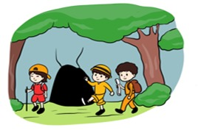
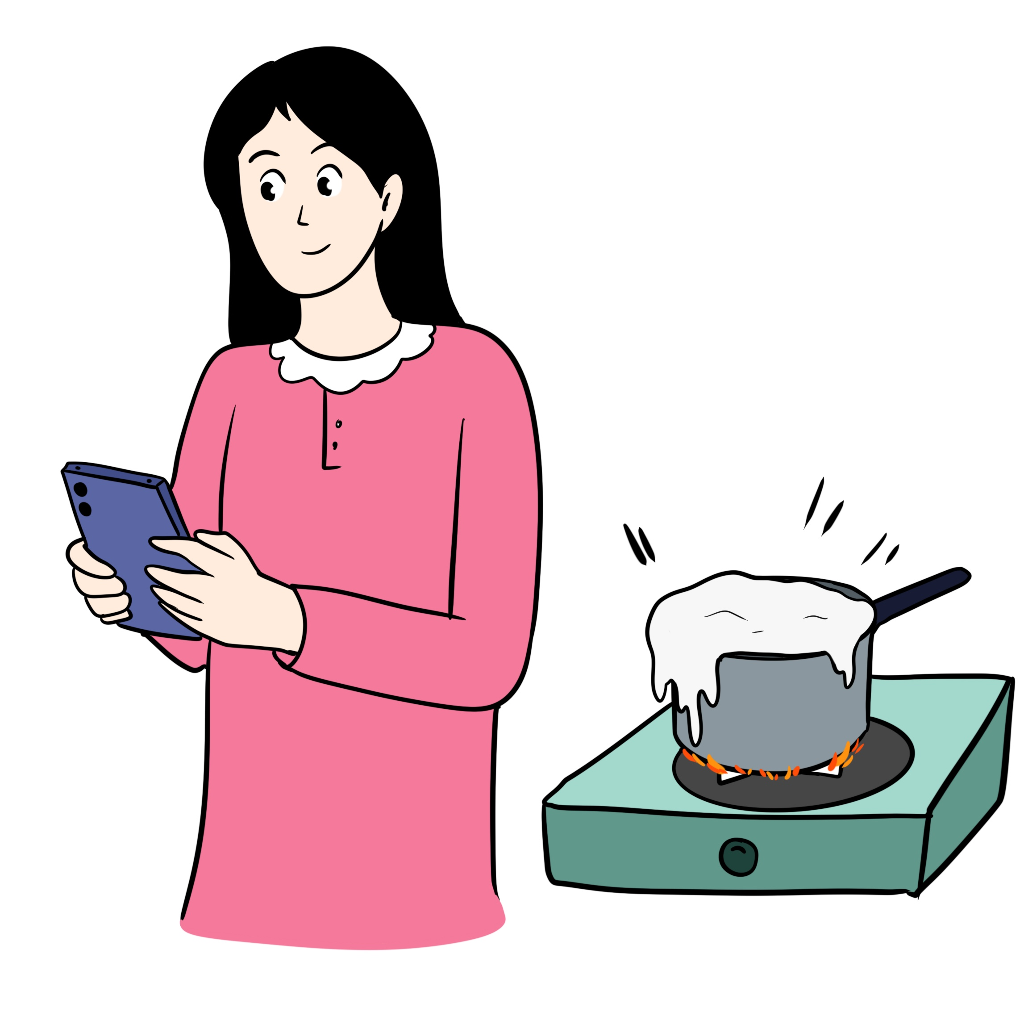
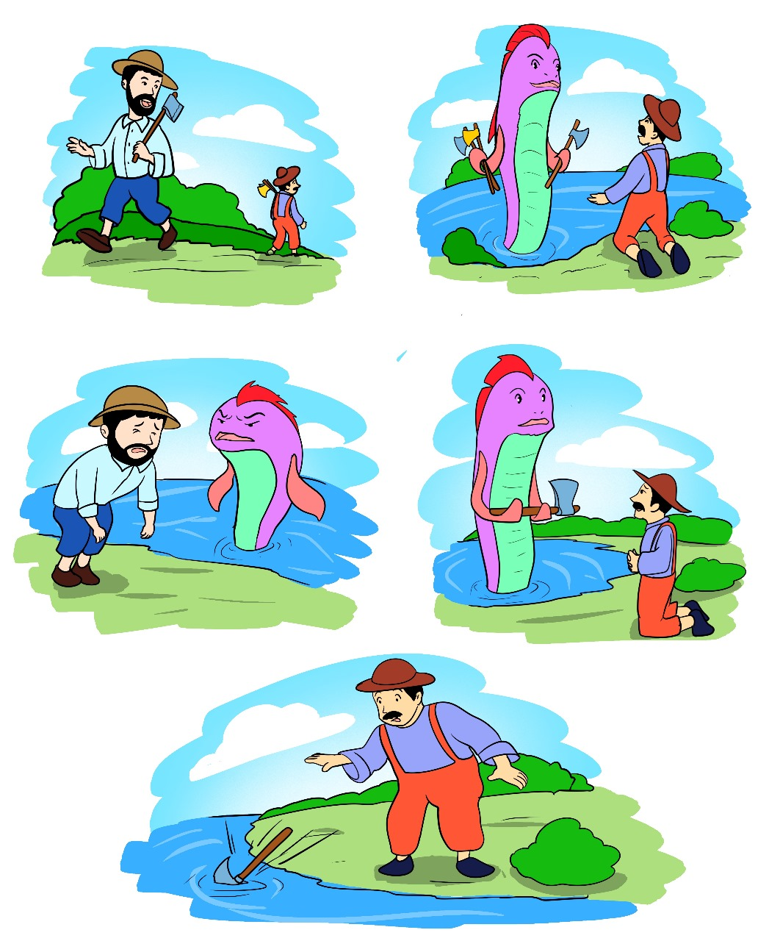
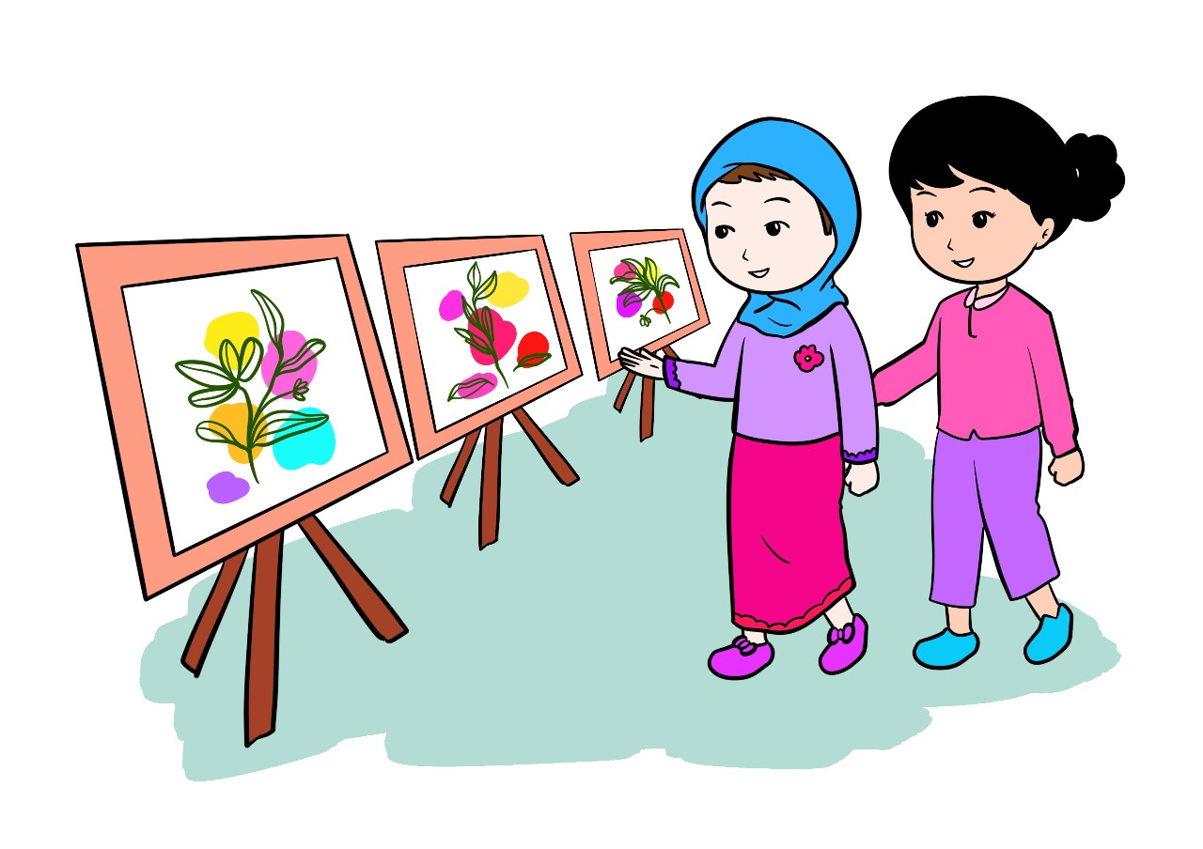
5. اختــــــــــتام الحـــــصة
4. قــــــــــــــــــــــــــــــــــــــراءة
3. استـــــــــــــــــماع وتحدث
2. معجم
1. افتتــــــــاح الحــــصة
ستتذكرون الكلمات التي تعرفتم عليها الحصة الماضية. لتكونوا قادرين على إنتاج جمل باستعمالها.

Slide 45
5. اختــــــــــتام الحـــــصة
4. قــــــــــــــــــــــــــــــــــــــراءة
3. استـــــــــــــــــماع وتحدث
2. معجم
1. افتتــــــــاح الحــــصة
كيف هي القصة التي تعبر عنها هذه الصور؟
اَلْبِنْتُ
4

Slide 46
5. اختــــــــــتام الحـــــصة
4. قــــــــــــــــــــــــــــــــــــــراءة
3. استـــــــــــــــــماع وتحدث
2. معجم
1. افتتــــــــاح الحــــصة
صُوَرُ ﭐلْحِكايَةِ مُشَوِّقَةٌ. من يقرأ الجملة؟
من يركب جملة جديدة باستعمال مشوقة؟
صُوَرُ ﭐلْحِكايَةِ مُشَوِّقَةٌ.

Slide 47
5. اختــــــــــتام الحـــــصة
4. قــــــــــــــــــــــــــــــــــــــراءة
3. استـــــــــــــــــماع وتحدث
2. معجم
1. افتتــــــــاح الحــــصة
هل أعجبت سلمى بلوحات صديقتها؟

Slide 48
5. اختــــــــــتام الحـــــصة
4. قــــــــــــــــــــــــــــــــــــــراءة
3. استـــــــــــــــــماع وتحدث
2. معجم
1. افتتــــــــاح الحــــصة
أُعْجِبَتِ سلمى باللوحات. من يقرأ الجملة؟
من يركب جملة جديدة على غرار هذه الجملة باستعمال أعجبَ؟
أُعْجِبَتْ سَلْمى بِـﭑللَّوْحاتِ.

Slide 49
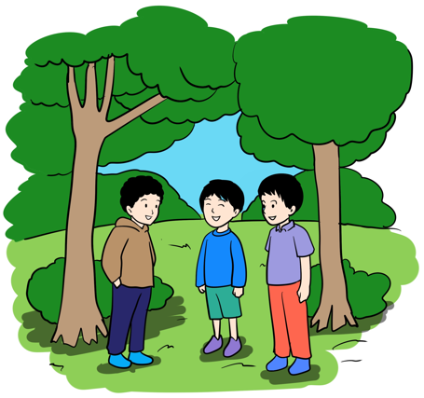
5. اختــــــــــتام الحـــــصة
4. قــــــــــــــــــــــــــــــــــــــراءة
3. استـــــــــــــــــماع وتحدث
2. معجم
1. افتتــــــــاح الحــــصة
من يكمل الجملة باستعمال المغامرات – رحلة ؟
قامَ ﭐلْأَصْدِقاءُ بِــ............... مَليئَةٍ بِـــ...................

Slide 50
5. اختــــــــــتام الحـــــصة
4. قــــــــــــــــــــــــــــــــــــــراءة
3. استـــــــــــــــــماع وتحدث
2. معجم
1. افتتــــــــاح الحــــصة
من يقرأ؟
قامَ ﭐلْأَصْدِقاءُ بِــرِحْلَةٍ مَليئَةٍ بِـﭑلْمُغامَراتِ.

Slide 51
5. اختــــــــــتام الحـــــصة
4. قــــــــــــــــــــــــــــــــــــــراءة
3. استـــــــــــــــــماع وتحدث
2. معجم
1. افتتــــــــاح الحــــصة
أنا أشير إلى الصورة وأنتم تقولون الكلمة المناسبة لها. ركبوا الكلمة في جملة.

Slide 52
المقاعد
محدودة
30
دقيقة
2. استماع وتحدث
عناصر الحكاية: الأحداث
التحدث

Slide 53
5. اختــــــــــتام الحـــــصة
4. قــــــــــــــــــــــــــــــــــــــراءة
3. استـــــــــــــــــماع وتحدث
2. معجم
1. افتتــــــــاح الحــــصة
سنتذكر اليوم أحداث الحكاية ونعيد سردها بشكل مختصر.

Slide 54
5. اختــــــــــتام الحـــــصة
4. قــــــــــــــــــــــــــــــــــــــراءة
3. استـــــــــــــــــماع وتحدث
2. معجم
1. افتتــــــــاح الحــــصة
ما عنوان حكايتنا لهذا الأسبوع؟

Slide 55

5. اختــــــــــتام الحـــــصة
4. قــــــــــــــــــــــــــــــــــــــراءة
3. استـــــــــــــــــماع وتحدث
2. معجم
1. افتتــــــــاح الحــــصة
أين وقعت أحداث الحكاية؟

Slide 56
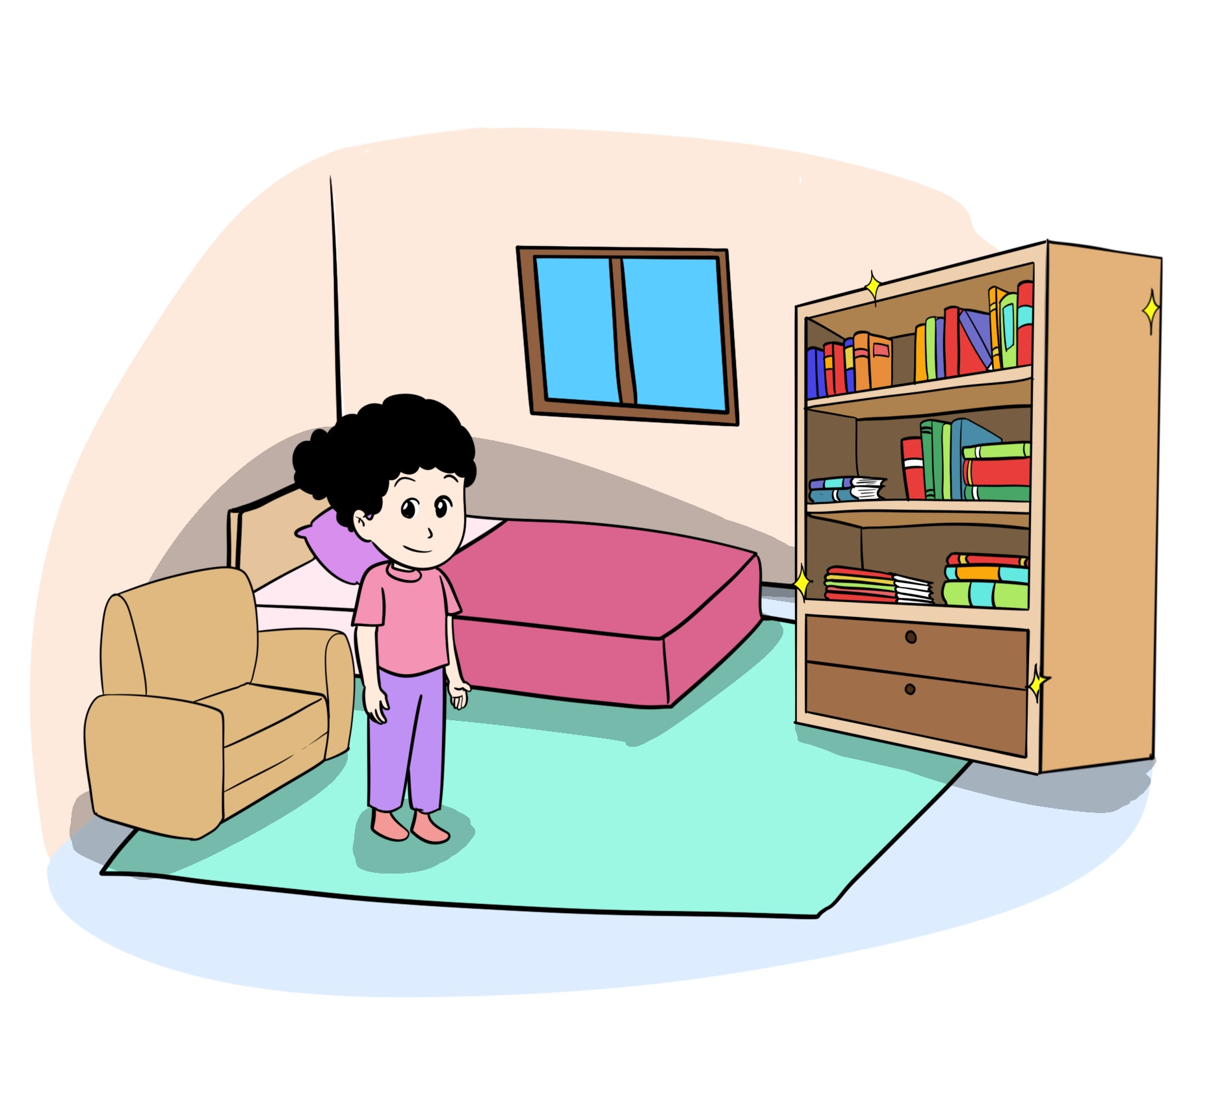
5. اختــــــــــتام الحـــــصة
4. قــــــــــــــــــــــــــــــــــــــراءة
3. استـــــــــــــــــماع وتحدث
2. معجم
1. افتتــــــــاح الحــــصة
وقعت أحداث الحكاية في غرفة سلمى.
اَلْمَكانُ
  غُرْفَةُ سَلْمى

Slide 57
5. اختــــــــــتام الحـــــصة
4. قــــــــــــــــــــــــــــــــــــــراءة
3. استـــــــــــــــــماع وتحدث
2. معجم
1. افتتــــــــاح الحــــصة
متى وقعت أحداث الحكاية؟

Slide 58


5. اختــــــــــتام الحـــــصة
4. قــــــــــــــــــــــــــــــــــــــراءة
3. استـــــــــــــــــماع وتحدث
2. معجم
1. افتتــــــــاح الحــــصة
وقعت بعض أحداث الحكاية في الليل، ووقعت أحداث أخرى في الصباح.
اَلزَّمانُ
صَباحاً
لَيْلاً

Slide 59

5. اختــــــــــتام الحـــــصة
4. قــــــــــــــــــــــــــــــــــــــراءة
3. استـــــــــــــــــماع وتحدث
2. معجم
1. افتتــــــــاح الحــــصة
استمعوا مجددا للحكاية. سأطرح عليكم أسئلة عن الأحداث التي وقعت في الحكاية.

Slide 60
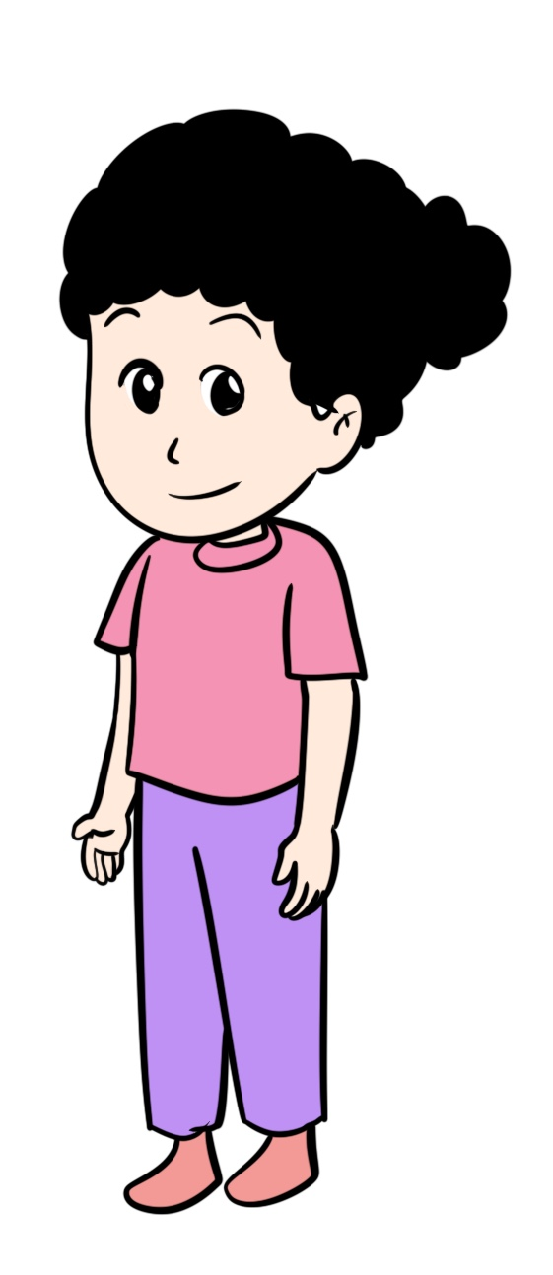
5. اختــــــــــتام الحـــــصة
4. قــــــــــــــــــــــــــــــــــــــراءة
3. استـــــــــــــــــماع وتحدث
2. معجم
1. افتتــــــــاح الحــــصة
ماذا كانت سلمى تفعل في البداية؟
اَلْقِسْمُ

Slide 61

5. اختــــــــــتام الحـــــصة
4. قــــــــــــــــــــــــــــــــــــــراءة
3. استـــــــــــــــــماع وتحدث
2. معجم
1. افتتــــــــاح الحــــصة
كانت سلمى تجلس أمام لوحتها الإلكترونية. من يقرأ؟
اَلْقِسْمُ
كانَتْ سَلْمى تَجْلِسُ أَمامَ لَوْحَتِها ٱلْإِلِكتْرونِيَّةِ.

Slide 62
5. اختــــــــــتام الحـــــصة
4. قــــــــــــــــــــــــــــــــــــــراءة
3. استـــــــــــــــــماع وتحدث
2. معجم
1. افتتــــــــاح الحــــصة
ماذا طلبت منها الأم؟
اَلْقِسْمُ

Slide 63
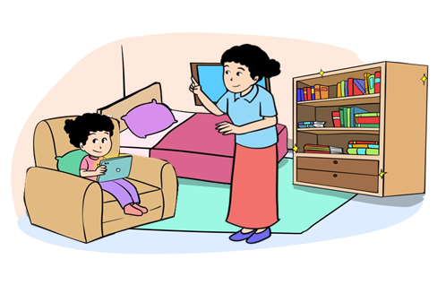
5. اختــــــــــتام الحـــــصة
4. قــــــــــــــــــــــــــــــــــــــراءة
3. استـــــــــــــــــماع وتحدث
2. معجم
1. افتتــــــــاح الحــــصة
طلبت منها أن تذهب إلى النوم. من يقرأ؟
اَلْقِسْمُ
طَلَبَتْ مِنْها أَنْ تَذْهَبَ إِلى ٱلنَّوْمِ.

Slide 64
5. اختــــــــــتام الحـــــصة
4. قــــــــــــــــــــــــــــــــــــــراءة
3. استـــــــــــــــــماع وتحدث
2. معجم
1. افتتــــــــاح الحــــصة
ماذا حدث لسلمى وهي نائمة؟
اَلْقِسْمُ

Slide 65
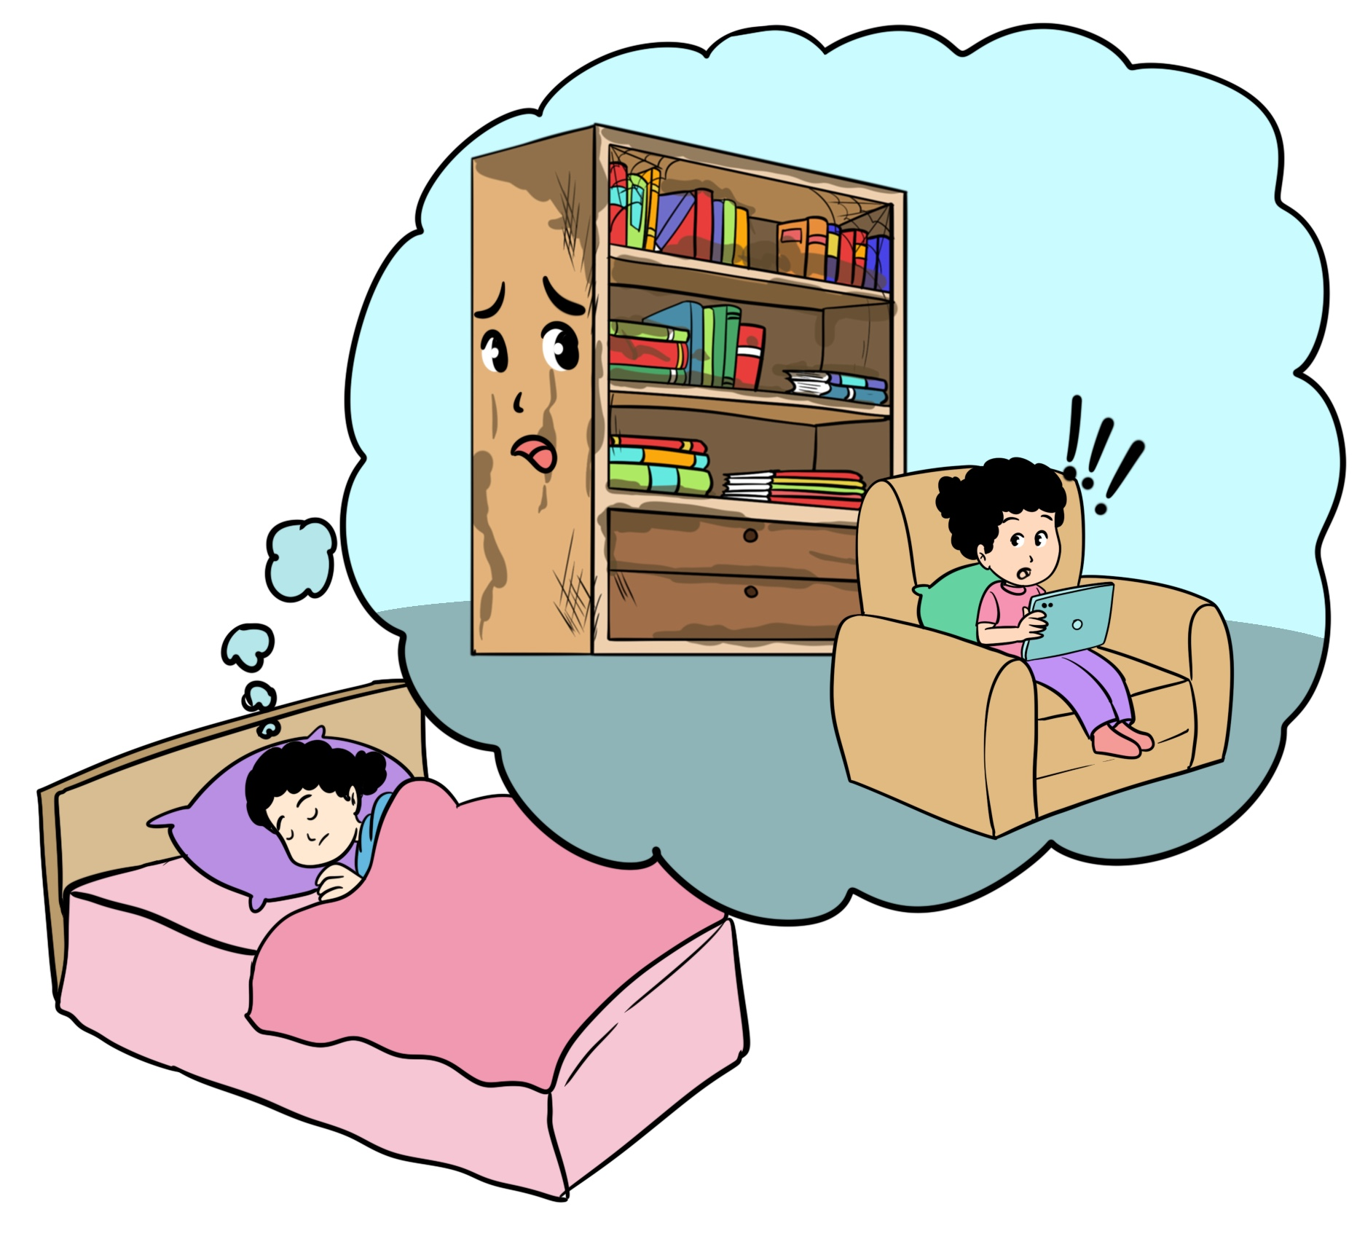
5. اختــــــــــتام الحـــــصة
4. قــــــــــــــــــــــــــــــــــــــراءة
3. استـــــــــــــــــماع وتحدث
2. معجم
1. افتتــــــــاح الحــــصة
طلبت منها الخزانة أن تنفض عنها الغبار وتعود لقراءة القصص والحكايات. من يقرأ؟
اَلْقِسْمُ
طَلَبَتْ مِنْها ٱلْخِزانَةُ أَنْ تَعودَ لِقِراءَةِ ٱلْقِصَصِ.

Slide 66
5. اختــــــــــتام الحـــــصة
4. قــــــــــــــــــــــــــــــــــــــراءة
3. استـــــــــــــــــماع وتحدث
2. معجم
1. افتتــــــــاح الحــــصة
ماذا فعلت سلمى بعد ذلك؟
اَلْقِسْمُ

Slide 67
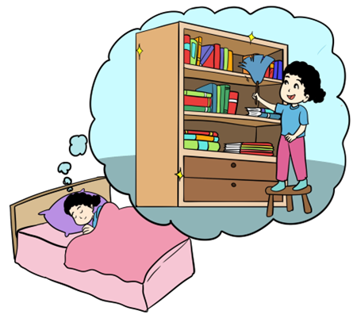
5. اختــــــــــتام الحـــــصة
4. قــــــــــــــــــــــــــــــــــــــراءة
3. استـــــــــــــــــماع وتحدث
2. معجم
1. افتتــــــــاح الحــــصة
نَظَّفَتْ سَلْمى ٱلْخِزانَةَ مُتَحَمِّسَةً. من يقرأ؟
اَلْقِسْمُ
نَظَّفَتْ سَلْمى ٱلْخِزانَةَ مُتَحَمِّسَةً.

Slide 68
5. اختــــــــــتام الحـــــصة
4. قــــــــــــــــــــــــــــــــــــــراءة
3. استـــــــــــــــــماع وتحدث
2. معجم
1. افتتــــــــاح الحــــصة
ماذا فعلت سلمى بعد ذلك؟
اَلْقِسْمُ

Slide 69
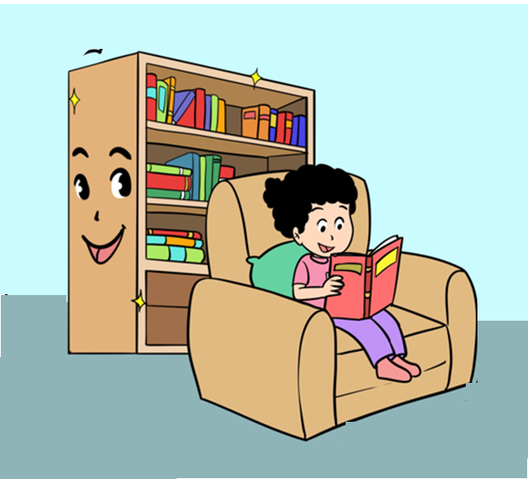
5. اختــــــــــتام الحـــــصة
4. قــــــــــــــــــــــــــــــــــــــراءة
3. استـــــــــــــــــماع وتحدث
2. معجم
1. افتتــــــــاح الحــــصة
بَدَأَتْ تَقْرَأُ قِصَّةً مَليئَةً بِٱلْمُغامَرات. من يقرأ؟
اَلْقِسْمُ
بَدَأَتْ تَقْرَأُ قِصَّةً مَليئَةً بِٱلْمُغامَراتِ.

Slide 70

5. اختــــــــــتام الحـــــصة
4. قــــــــــــــــــــــــــــــــــــــراءة
3. استـــــــــــــــــماع وتحدث
2. معجم
1. افتتــــــــاح الحــــصة
من منكم يعيد سرد الحكاية باعتماد المشاهد؟ في غُرْفَتِها .................
4
3
2
1

Slide 71
المقاعد
محدودة
30
دقيقة
2. استماع وتحدث
عناصر الحكاية: الأحداث
التحدث

Slide 72
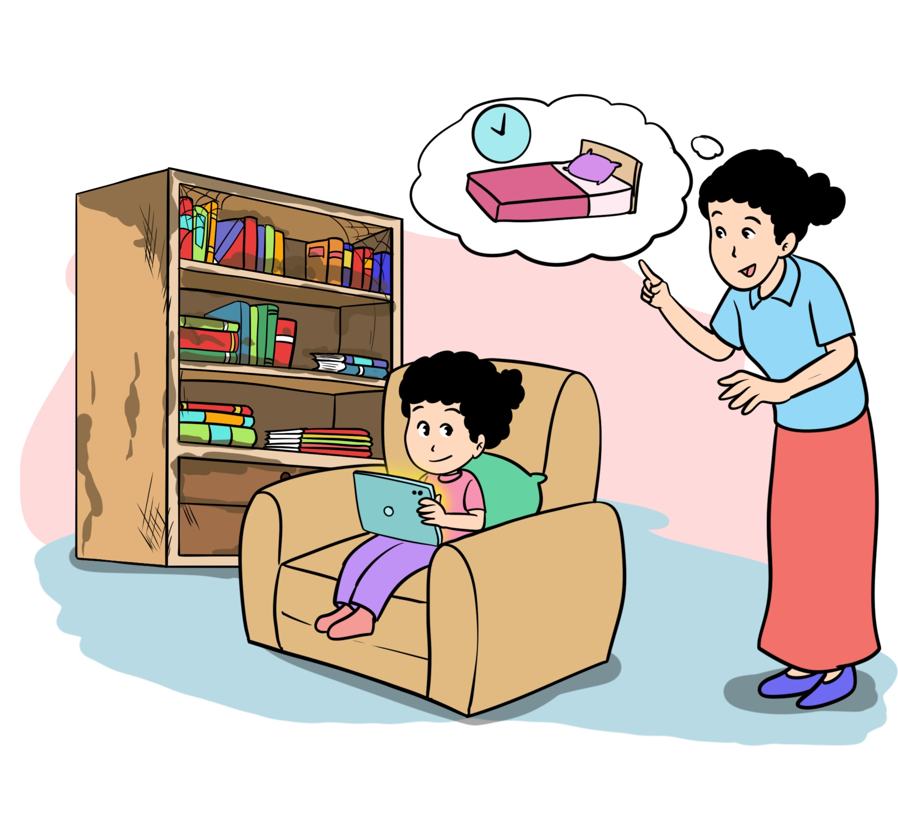
5. اختــــــــــتام الحـــــصة
4. قــــــــــــــــــــــــــــــــــــــراءة
3. استـــــــــــــــــماع وتحدث
2. معجم
1. افتتــــــــاح الحــــصة
سنتذكر الحوار الذي كان بين سلمى وأمها، وستتدربون على الاستئذان باستعمال:
هل تأذن لي.......... / هل تأذنين لي....

Slide 73
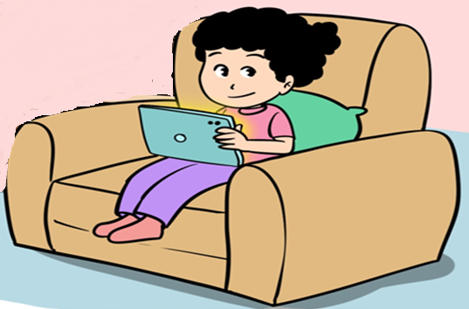
5. اختــــــــــتام الحـــــصة
4. قــــــــــــــــــــــــــــــــــــــراءة
3. استـــــــــــــــــماع وتحدث
2. معجم
1. افتتــــــــاح الحــــصة
استأذنت سلمى أمها لتلعب أكثر فماذا قالت؟
هل تأذنين لي يا أمي بمزيد من الوقت للعب. من يردد؟

Slide 74
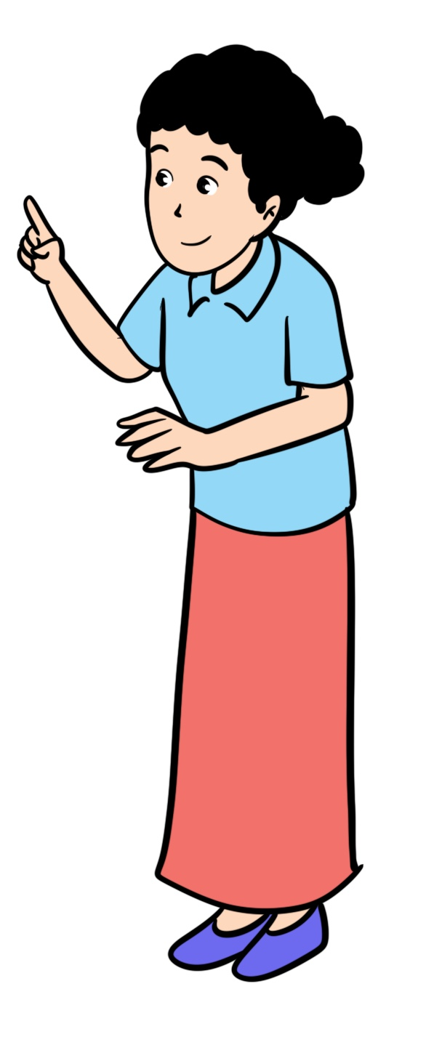
5. اختــــــــــتام الحـــــصة
4. قــــــــــــــــــــــــــــــــــــــراءة
3. استـــــــــــــــــماع وتحدث
2. معجم
1. افتتــــــــاح الحــــصة
بماذا أجابت الأم؟
لا، لقد حان موعد نومك. من يردد؟

Slide 75
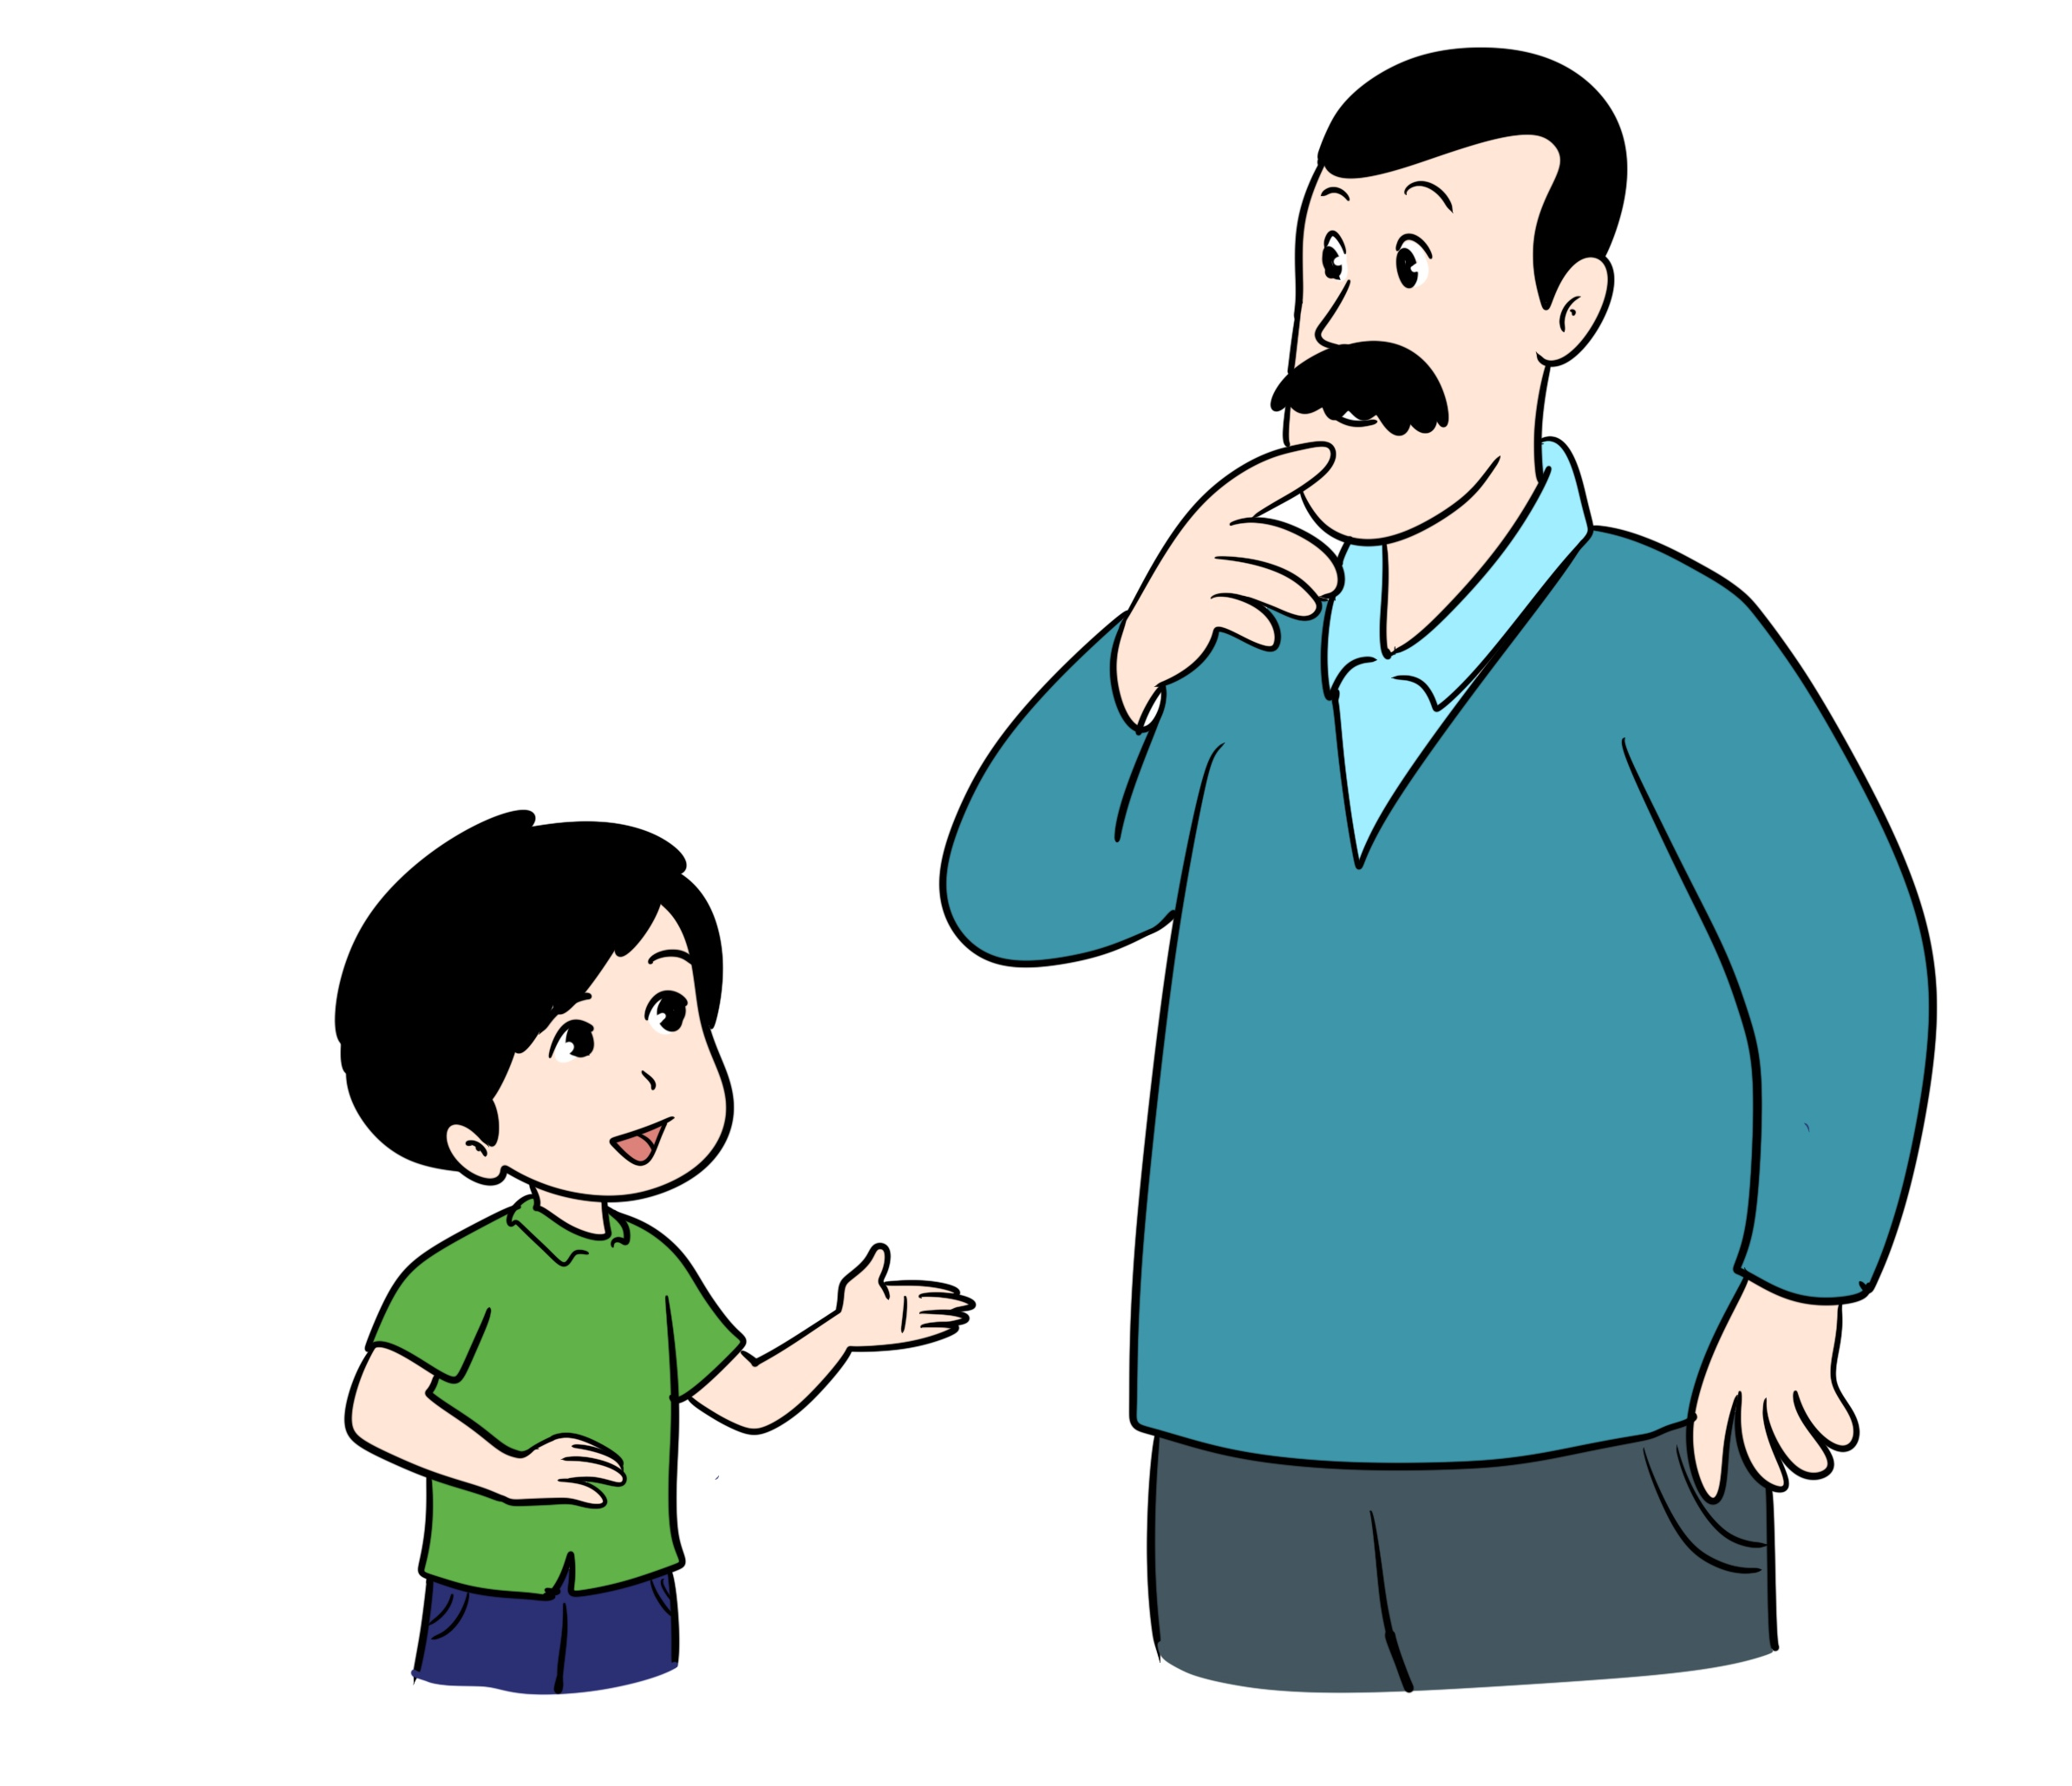
5. اختــــــــــتام الحـــــصة
4. قــــــــــــــــــــــــــــــــــــــراءة
3. استـــــــــــــــــماع وتحدث
2. معجم
1. افتتــــــــاح الحــــصة
يريد أحمد أن يستأذن من أبيه لزيارة صديقه خالد. ماذا سيقول له؟ استعملوا: هل تأذن لي...
ليناقش كل ثنائي منكم الجواب.

Slide 76
5. اختــــــــــتام الحـــــصة
4. قــــــــــــــــــــــــــــــــــــــراءة
3. استـــــــــــــــــماع وتحدث
2. معجم
1. افتتــــــــاح الحــــصة
سيقول أحمد لأبيه: هل تأذنُ لي يا أبي بزيارة صديقي خالد؟ من يردد؟

Slide 77
المقاعد
محدودة
30
دقيقة
3. قراءة
تصفية الصعوبات: ج ح خ
الفهم
البنية اللغوية: التحويلات مع الضمائر

Slide 78
5. اختــــــــــتام الحـــــصة
4. قــــــــــــــــــــــــــــــــــــــراءة
3. استـــــــــــــــــماع وتحدث
2. معجم
1. افتتــــــــاح الحــــصة
ستتدربون على التمييز بين الحاء والخاء والجيم لأنها متشابهة في الرسم.
ح
ــــجــ
خــــــ

Slide 79
5. اختــــــــــتام الحـــــصة
4. قــــــــــــــــــــــــــــــــــــــراءة
3. استـــــــــــــــــماع وتحدث
2. معجم
1. افتتــــــــاح الحــــصة
أنصتوا جيدا سأقرأ الكلمات. وستقرؤون كما فعلت
ج
سَجَدَ
جُلوسٌ
حَجٌّ

Slide 80
5. اختــــــــــتام الحـــــصة
4. قــــــــــــــــــــــــــــــــــــــراءة
3. استـــــــــــــــــماع وتحدث
2. معجم
1. افتتــــــــاح الحــــصة
الآن دوركم من يقرأ؟
ج
سَجَدَ
جُلوسٌ
حَجٌّ

Slide 81

5. اختــــــــــتام الحـــــصة
4. قــــــــــــــــــــــــــــــــــــــراءة
3. استـــــــــــــــــماع وتحدث
2. معجم
1. افتتــــــــاح الحــــصة
سأقرأ الكلمات ، ثم تقرؤون كما فعلت .
ح
صَباحٌ
فَحْصٌ
حَديقَةٌ

Slide 82
5. اختــــــــــتام الحـــــصة
4. قــــــــــــــــــــــــــــــــــــــراءة
3. استـــــــــــــــــماع وتحدث
2. معجم
1. افتتــــــــاح الحــــصة
الآن دوركم من يقرأ؟
ح
صَباحٌ
فَحْصٌ
حَديقَةٌ

Slide 83
5. اختــــــــــتام الحـــــصة
4. قــــــــــــــــــــــــــــــــــــــراءة
3. استـــــــــــــــــماع وتحدث
2. معجم
1. افتتــــــــاح الحــــصة
سأقرأ الكلمات ، ثم تقرؤون كما فعلت .
خ
صَرَخَ
دَخَــــلَ
خَريفٌ

Slide 84
5. اختــــــــــتام الحـــــصة
4. قــــــــــــــــــــــــــــــــــــــراءة
3. استـــــــــــــــــماع وتحدث
2. معجم
1. افتتــــــــاح الحــــصة
الآن دوركم من يقرأ؟
خ
صَرَخَ
دَخَــــلَ
خَريفٌ

Slide 85

5. اختــــــــــتام الحـــــصة
4. قــــــــــــــــــــــــــــــــــــــراءة
3. استـــــــــــــــــماع وتحدث
2. معجم
1. افتتــــــــاح الحــــصة
من يقوم للسبورة لقراءة الكلمات؟
خَريفٌ
صَرَخَ
فَحْصٌ
جُلوسٌ
حَديقَةٌ
دَخَلَ

Slide 86

5. اختــــــــــتام الحـــــصة
4. قــــــــــــــــــــــــــــــــــــــراءة
3. استـــــــــــــــــماع وتحدث
2. معجم
1. افتتــــــــاح الحــــصة
كل تلميذ يقرأ لزميله.
خَريفٌ
صَرَخَ
فَحْصٌ
جُلوسٌ
حَديقَةٌ
دَخَلَ

Slide 87
المقاعد
محدودة
30
3. قراءة
دقيقة
تصفية الصعوبات: ج ح خ
الفهم
البنية اللغوية: التحويلات مع الضمائر

Slide 88
5. اختــــــــــتام الحـــــصة
4. قــــــــــــــــــــــــــــــــــــــراءة
3. استـــــــــــــــــماع وتحدث
2. معجم
1. افتتــــــــاح الحــــصة
سنبدأ حصة القراءة، سوف نواصل قراءة نص الحكاية التي استمعنا إليها.
ستتدربون على القراءة بطلاقة قراءة معبرة وتجيبون عن أسئلة الفهم.

Slide 89
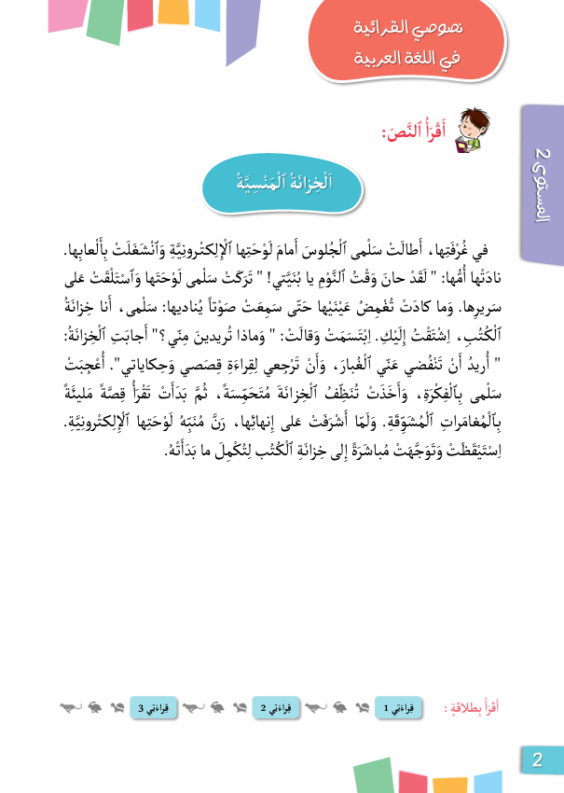
5. اختــــــــــتام الحـــــصة
4. قــــــــــــــــــــــــــــــــــــــراءة
3. استـــــــــــــــــماع وتحدث
2. معجم
1. افتتــــــــاح الحــــصة
من يذكرنا بعنوان النص؟
عنوان النص هو الخزانة المنسية. خذوا الكراسات ص2.

Slide 90
5. اختــــــــــتام الحـــــصة
4. قــــــــــــــــــــــــــــــــــــــراءة
3. استـــــــــــــــــماع وتحدث
2. معجم
1. افتتــــــــاح الحــــصة
انتبهوا سوف أقرأ انا قراءة معبرة . تابعوا على الكراسة بوضع أصبعكم تحت كل كلمة أقرؤها.
اَلْخِزانَةُ ﭐلْمَنْسِيَّةُ
في غُرْفَتِها ، أَطالَتْ سَلْمى ٱلْجُلوسَ أَمامَ لَوْحَتِها ٱلْإِلِكتْرونِيَّةِ وَٱنْشَغَلَتْ بِأَلْعابِها. نادَتْها أُمُّها: " لَقَدْ حانَ وَقْتُ ٱلنَّوْمِ يا بُنَيَّتي ! " تَرَكَتْ سَلْمى لَوْحَتَها وَٱسْتَلْقَتْ عَلى سَريرِها. وَما كادَتْ تُغْمِضُ عَيْنَيْها حَتّى سَمِعَتْ صَوْتاً يُناديها : سَلْمى ، أَنا خِزَانَةُ ٱلْكُتُبِ، اِشْتَقْتُ إِلَيْكِ . اِبْتَسَمَتْ وَقالَتْ : " وَماذا تُريدينَ مِنّي ؟

Slide 91
5. اختــــــــــتام الحـــــصة
4. قــــــــــــــــــــــــــــــــــــــراءة
3. استـــــــــــــــــماع وتحدث
2. معجم
1. افتتــــــــاح الحــــصة
من يقوم إلى السبورة ليقرأ النص؟ آخر ليكمل القراءة؟ من يتابع؟
يتابع الآخرون على الكراسة
اَلْخِزانَةُ ﭐلْمَنْسِيَّةُ
في غُرْفَتِها ، أَطالَتْ سَلْمى ٱلْجُلوسَ أَمامَ لَوْحَتِها ٱلْإِلِكتْرونِيَّةِ وَٱنْشَغَلَتْ بِأَلْعابِها. نادَتْها أُمُّها: " لَقَدْ حانَ وَقْتُ ٱلنَّوْمِ يا بُنَيَّتي ! " تَرَكَتْ سَلْمى لَوْحَتَها وَٱسْتَلْقَتْ عَلى سَريرِها. وَما كادَتْ تُغْمِضُ عَيْنَيْها حَتّى سَمِعَتْ صَوْتاً يُناديها : سَلْمى ، أَنا خِزَانَةُ ٱلْكُتُبِ، اِشْتَقْتُ إِلَيْكِ . اِبْتَسَمَتْ وَقالَتْ : " وَماذا تُريدينَ مِنّي ؟

Slide 92
5. اختــــــــــتام الحـــــصة
4. قــــــــــــــــــــــــــــــــــــــراءة
3. استـــــــــــــــــماع وتحدث
2. معجم
1. افتتــــــــاح الحــــصة
الآن كل واحد فيكم يقرأ لزميله بشكل هامس. سامر بين الصفوف لأستمع لقراءاتكم.
" أَجابَتِ ٱلْخِزانَةُ: " أُريدُ أَنْ تَنْفُضي عَنّي ٱلْغُبارَ ، وَأَنْ تَرْجِعي لِقِراءَةِ قِصَصي وَحِكاياتي". أُعْجِبَتْ سَلْمى بِٱلْفِكْرَةِ ، وَأَخَذَتْ تُنَظِّفُ ٱلْخِزانَةَ مُتَحَمِّسَةً، ثُمَّ بَدَأَتْ تَقْرَأُ قِصَّةً مَليئَةً بِٱلْمُغامَراتِ ٱلْمُشَوِّقَةِ. وَلَمّا أَشْرَفَتْ عَلى إِنْهائِها ، رَنَّ مُنَبِّهُ لَوْحَتِها ٱلْإِلِكتْرونِيَّةِ.اسْتَيْقَظَتْ وَتَوَجَّهَتْ مُباشَرَةً إِلى خِزانَةِ ٱلْكُتُبِ لِتُكْمِلَ مَا بَدَأَتْهُ.

Slide 93
5. اختــــــــــتام الحـــــصة
4. قــــــــــــــــــــــــــــــــــــــراءة
3. استـــــــــــــــــماع وتحدث
2. معجم
1. افتتــــــــاح الحــــصة
من يقرأ؟ من يتابع؟ من ينافس قراءته؟...
حث أغلب المتعلمين على القراءة بالتناوب على الجمل على كراساتهم.
" أَجابَتِ ٱلْخِزانَةُ: " أُريدُ أَنْ تَنْفُضي عَنّي ٱلْغُبارَ ، وَأَنْ تَرْجِعي لِقِراءَةِ قِصَصي وَحِكاياتي". أُعْجِبَتْ سَلْمى بِٱلْفِكْرَةِ ، وَأَخَذَتْ تُنَظِّفُ ٱلْخِزانَةَ مُتَحَمِّسَةً، ثُمَّ بَدَأَتْ تَقْرَأُ قِصَّةً مَليئَةً بِٱلْمُغامَراتِ ٱلْمُشَوِّقَةِ. وَلَمّا أَشْرَفَتْ عَلى إِنْهائِها ، رَنَّ مُنَبِّهُ لَوْحَتِها ٱلْإِلِكتْرونِيَّةِ.اسْتَيْقَظَتْ وَتَوَجَّهَتْ مُباشَرَةً إِلى خِزانَةِ ٱلْكُتُبِ لِتُكْمِلَ مَا بَدَأَتْهُ.

Slide 94
5. اختــــــــــتام الحـــــصة
4. قــــــــــــــــــــــــــــــــــــــراءة
3. استـــــــــــــــــماع وتحدث
2. معجم
1. افتتــــــــاح الحــــصة
الآن سأطرح عليكم بعض الأسئلة حول نص الحكاية. خذوا الألواح
Notes:
إِخْوَتي

Slide 95
5. اختــــــــــتام الحـــــصة
4. قــــــــــــــــــــــــــــــــــــــراءة
3. استـــــــــــــــــماع وتحدث
2. معجم
1. افتتــــــــاح الحــــصة
سأقرأ المطلوب. اكتبوا رقم الجواب الصحيح.
ليناقش كل ثنائي منكم الجواب.
كانَتْ سَلْمى تُنَظِّفُ ﭐلْخِزانَةَ:
مُتْعَبَةً.
غاضِبَةً.
مُتَشَوِّقَةً.
مُتَحَمِّسَةً.
1
2
3
4

Slide 96
5. اختــــــــــتام الحـــــصة
4. قــــــــــــــــــــــــــــــــــــــراءة
3. استـــــــــــــــــماع وتحدث
2. معجم
1. افتتــــــــاح الحــــصة
ارفعوا الألواح.

Slide 97
5. اختــــــــــتام الحـــــصة
4. قــــــــــــــــــــــــــــــــــــــراءة
3. استـــــــــــــــــماع وتحدث
2. معجم
1. افتتــــــــاح الحــــصة
كانَتْ سَلْمى تُنَظِّفُ ﭐلْخِزانَةَ مُتَحَمِّسَةً. من يقرأ الجواب الكامل؟
كانَتْ سَلْمى تُنَظِّفُ ﭐلْخِزانَةَ:
مُتَحَمِّسَةً.
4

Slide 98
5. اختــــــــــتام الحـــــصة
4. قــــــــــــــــــــــــــــــــــــــراءة
3. استـــــــــــــــــماع وتحدث
2. معجم
1. افتتــــــــاح الحــــصة
سأقرأ المطلوب. اكتبوا رقم الجواب الصحيح.
ليناقش كل ثنائي منكم الجواب.
قَرَأَتْ سَلْمى قِصَّةً مَليئَةً بِٱلْمُغامَراتِ:
ٱلْمُمِلَّةِ.
ٱلْمُشَوِّقَةِ.
ٱلْحَزينَةِ.
ٱلْمُتَحَمِّسَةً.
1
2
3
4

Slide 99
5. اختــــــــــتام الحـــــصة
4. قــــــــــــــــــــــــــــــــــــــراءة
3. استـــــــــــــــــماع وتحدث
2. معجم
1. افتتــــــــاح الحــــصة
ارفعوا الألواح.

Slide 100
5. اختــــــــــتام الحـــــصة
4. قــــــــــــــــــــــــــــــــــــــراءة
3. استـــــــــــــــــماع وتحدث
2. معجم
1. افتتــــــــاح الحــــصة
كانَتْ سَلْمى تُنَظِّفُ ﭐلْخِزانَةَ مُتَحَمِّسَةً. من يقرأ الجواب الكامل؟
قَرَأَتْ سَلْمى قِصَّةً مَليئَةً بِٱلْمُغامَراتِ:
ٱلْمُشَوِّقَةِ.
2

Slide 101
المقاعد
محدودة
30
3. قراءة
دقيقة
تصفية الصعوبات: ج ح خ
الفهم
البنية اللغوية: تحويلات مع الضمائر

Slide 102
5. اختــــــــــتام الحـــــصة
4. قــــــــــــــــــــــــــــــــــــــراءة
3. استـــــــــــــــــماع وتحدث
2. معجم
1. افتتــــــــاح الحــــصة
ستتعرفون كيف تحولون جملة حسب الضمائر.

Slide 103
5. اختــــــــــتام الحـــــصة
4. قــــــــــــــــــــــــــــــــــــــراءة
3. استـــــــــــــــــماع وتحدث
2. معجم
1. افتتــــــــاح الحــــصة
الآن سوف نصرف الجملة التالية من يقرأ؟
انتبهوا ، سلمى بنت لذلك نقول هي تركت لوحتها .
تَرَكَتْ سَلْمى لَوْحَتَها.
هِيَ تَرَكَتْ لَوْحَتَها.
Notes:
إِخْوَتي

Slide 104
5. اختــــــــــتام الحـــــصة
4. قــــــــــــــــــــــــــــــــــــــراءة
3. استـــــــــــــــــماع وتحدث
2. معجم
1. افتتــــــــاح الحــــصة
من يقرأ؟
هِيَ تَرَكَتْ لَوْحَتَها.
Notes:
إِخْوَتي

Slide 105
5. اختــــــــــتام الحـــــصة
4. قــــــــــــــــــــــــــــــــــــــراءة
3. استـــــــــــــــــماع وتحدث
2. معجم
1. افتتــــــــاح الحــــصة
سأضع "علي" مكان سلمى. ماذا سنقول؟
تَرَكَتْ سَلْمى لَوْحَتَها.
.......... عَلِــــــيٌّ .........
Notes:
إِخْوَتي

Slide 106
5. اختــــــــــتام الحـــــصة
4. قــــــــــــــــــــــــــــــــــــــراءة
3. استـــــــــــــــــماع وتحدث
2. معجم
1. افتتــــــــاح الحــــصة
علي مذكر لذلك نقول هو ترك وليس هي ترك. من يقرأ؟
تَرَكَ عَلِيٌّ لَوْحَتَهُ.
هُوَ تَرَكَ لَوْحَتَهُ.
Notes:
إِخْوَتي

Slide 107
5. اختــــــــــتام الحـــــصة
4. قــــــــــــــــــــــــــــــــــــــراءة
3. استـــــــــــــــــماع وتحدث
2. معجم
1. افتتــــــــاح الحــــصة
إذا تحدثت سلمى عن نفسها ماذا تقول؟
أَنا .......................................
Notes:
إِخْوَتي

Slide 108
5. اختــــــــــتام الحـــــصة
4. قــــــــــــــــــــــــــــــــــــــراءة
3. استـــــــــــــــــماع وتحدث
2. معجم
1. افتتــــــــاح الحــــصة
أنا تركت لوحتي. من يقرأ؟
أَنا تَرَكْتُ لَوْحَتي.
Notes:
إِخْوَتي

Slide 109
5. اختــــــــــتام الحـــــصة
4. قــــــــــــــــــــــــــــــــــــــراءة
3. استـــــــــــــــــماع وتحدث
2. معجم
1. افتتــــــــاح الحــــصة
إذا خاطبت الأم سلمى ماذا ستقول؟
أَنْتِ .................................
Notes:
إِخْوَتي

Slide 110
5. اختــــــــــتام الحـــــصة
4. قــــــــــــــــــــــــــــــــــــــراءة
3. استـــــــــــــــــماع وتحدث
2. معجم
1. افتتــــــــاح الحــــصة
أنت تركت لوحتك. من يقرأ؟
أَنْتِ تَرَكْتِ لَوْحَتَكِ.
Notes:
إِخْوَتي

Slide 111
5. اختــــــــــتام الحـــــصة
4. قــــــــــــــــــــــــــــــــــــــراءة
3. استـــــــــــــــــماع وتحدث
2. معجم
1. افتتــــــــاح الحــــصة
لنقرأ معا.
أَنــا تَرَكْـــتُ لَوْحَتي.
هِيَ تَــرَكَتْ لَوْحَتَها.
أَنْتِ تَرَكْتِ لَوْحَتَكِ.
هُوَ تَـــرَكَ لَـــــوْحَتَهُ.
Notes:
إِخْوَتي

Slide 112

5. اختــــــــــتام الحـــــصة
4. قــــــــــــــــــــــــــــــــــــــراءة
3. استـــــــــــــــــماع وتحدث
2. معجم
1. افتتــــــــاح الحــــصة
خذوا الدفاتر.

Slide 113
5. اختــــــــــتام الحـــــصة
4. قــــــــــــــــــــــــــــــــــــــراءة
3. استـــــــــــــــــماع وتحدث
2. معجم
1. افتتــــــــاح الحــــصة
أكملوا الجمل.
أَنــا .............
هُوَ قَرَأَ قِصَّتَــــهُ.
أَنْتِ .............
هِيَ .............
Notes:
إِخْوَتي

Slide 114
5. اختــــــــــتام الحـــــصة
4. قــــــــــــــــــــــــــــــــــــــراءة
3. استـــــــــــــــــماع وتحدث
2. معجم
1. افتتــــــــاح الحــــصة
صححوا.
أَنــا قَرَأْتُ قِصَّتي.
هُوَ قَرَأَ قِصَّتَهُ.
أَنْتِ قَرَأْتِ قِصَّتَكِ.
هِيَ قَرَأَتْ قِصَّتَها.
Notes:
إِخْوَتي

Slide 115
اختتام الحصة
ماذا تعلمت اليوم؟
الواجب المنزلي

Slide 116
5. اختــــــــــتام الحـــــصة
4. قــــــــــــــــــــــــــــــــــــــراءة
3. استـــــــــــــــــماع وتحدث
2. معجم
1. افتتــــــــاح الحــــصة
من يذكرنا بكلمات المعجم التي درسناها اليوم؟
مُغامَرَةٌ
اِنْشَغَلَتْ
أُعْجِبَتْ
مُشَوِّقَةٌ

Slide 117
5. اختــــــــــتام الحـــــصة
4. قــــــــــــــــــــــــــــــــــــــراءة
3. استـــــــــــــــــماع وتحدث
2. معجم
1. افتتــــــــاح الحــــصة
تعرفنا أحداث الحكاية. من البداية إلى النهاية.
اَلْأَحْداثُ
4
3
2
1

Slide 118

5. اختــــــــــتام الحـــــصة
4. قــــــــــــــــــــــــــــــــــــــراءة
3. استـــــــــــــــــماع وتحدث
2. معجم
1. افتتــــــــاح الحــــصة
تعلمنا كيف نحول حسب الضمائر
أَنــا تَرَكْـــتُ لَوْحَتي.
هِيَ تَــرَكَتْ لَوْحَتها.
أَنْتِ تَرَكْتِ لَوْحَتَكِ.
هُوَ تَـــرَكَ لَـــــوْحَتَه.

Slide 119
اختتام الحصة
ماذا تعلمت اليوم؟
الواجب المنزلي

Slide 120
5. اختــــــــــتام الحـــــصة
4. قــــــــــــــــــــــــــــــــــــــراءة
3. استـــــــــــــــــماع وتحدث
2. معجم
1. افتتــــــــاح الحــــصة
الواجب المنزلي
اكتبوا التعليمة على دفتر المنزل
1. أتدرب على قراءة النص بطلاقة ثم أنقل الفقرة الأولى بخط جميل

Slide 121


5. اختــــــــــتام الحـــــصة
4. قــــــــــــــــــــــــــــــــــــــراءة
3. استـــــــــــــــــماع وتحدث
2. معجم
1. افتتــــــــاح الحــــصة
إلى اللقاء في الحصة المقبلة

